Slide 1

Решение заданий
на вероятность
по материалам открытого банка задач

Slide 2
Классическое определение вероятности
Теоремы о вероятностях событий

Slide 3
Классическое определение вероятности
Вероятностью события А при проведении некоторого испытания называют отношение числа тех исходов, в результате которых наступает событие А, к общему числу всех (равновозможных между собой) исходов этого испытания.
Алгоритм нахождения вероятности случайного события:
Для нахождения вероятности случайного события при проведении некоторого испытания следует найти:
  1) число N всех возможных исходов данного испытания;
  2) количество N(A) тех исходов, в которых наступает событие А;
  3) частное N(A)/N, оно и будет равно вероятности события А.
  Вероятность события А обозначать Р(А). Значит Р(А)= N(A)/N

Slide 4
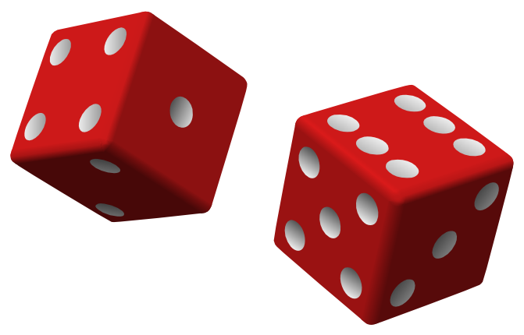
В случайном эксперименте бросают две игральные кости. Найдите вероятность того, что в сумме выпадет 8 очков. Результат округлите до сотых.
282853
Решение.
Игральные кости – это кубики с 6 гранями. На первом кубике может выпасть 1, 2, 3, 4, 5 или 6 очков. Каждому варианту выпадения очков соответствует 6 вариантов выпадения очков на втором кубике.
Т.е. всего различных вариантов 6×6 = 36.
Варианты (исходы эксперимента) будут такие:
1; 1 1; 2 1; 3 1; 4 1; 5 1; 6
2; 1 2; 2 2; 3 2; 4 2; 5 2; 6
и т.д. ..............................
6; 1 6; 2 6; 3 6; 4 6; 5 6; 6
Подсчитаем количество исходов (вариантов), в которых сумма очков двух кубиков равна 8.
2; 6 3; 5; 4; 4 5; 3 6; 2.
Всего 5 вариантов.
Найдем вероятность: 5/36 = 0,138 ≈ 0,14.
Ответ: 0,14.

Slide 5

В случайном эксперименте симметричную монету бросают дважды. Найдите вероятность того, что орел выпадет ровно один раз.
282854
Решение.
Всего 4 варианта: о; о о; р р; р р; о.
Благоприятных 2: о; р и р; о.
Вероятность равна 2/4 = 1/2 = 0,5.
Ответ: 0,5.

Slide 6
В чемпионате по гимнастике участвуют 20 спортсменок: 8 из России, 7 из США, остальные − из Китая. Порядок, в котором выступают гимнастки, определяется жребием. Найдите вероятность того, что спортсменка, выступающая первой, окажется из Китая.
282855
Решение.
Всего участвует 20 спортсменок,
из которых 20 – 8 – 7 = 5 спортсменок из Китая.
Вероятность того, что спортсменка, выступающая первой, окажется из Китая, равна 5/20 = 1/4 = 0,25.
Ответ: 0,25.

Slide 7
В среднем из 1000 садовых насосов, поступивших в продажу, 5 подтекают. Найдите вероятность того, что один случайно выбранный для контроля насос не подтекает.
282856
Решение:
1000 – 5 = 995 – насосов не подтекают.
Вероятность того, что один случайно выбранный для контроля насос не подтекает, равна
995/1000 = 0,995.
Ответ: 0,995.

Slide 8
Фабрика выпускает сумки. В среднем на 100 качественных сумок приходится шесть сумок со скрытыми дефектами. Найдите вероятность того, что купленная сумка окажется качественной. Результат округлите до сотых.
282857
Решение:
100 + 6 = 106 – сумок всего (качественных и со скрытыми дефектами).
Вероятность того, что купленная сумка окажется качественной, равна 100/106 = 0,(925) ≈ 0,93.
Ответ: 0,93.

Slide 9
В соревнованиях по толканию ядра участвуют 4 спортсмена из Финляндии, 7 спортсменов из Дании, 9 спортсменов из Швеции и 5 − из Норвегии. Порядок, в котором выступают спортсмены, определяется жребием. Найдите вероятность того, что спортсмен, который выступает последним, окажется из Швеции.
282858
Решение:
Всего участвует 4 + 7 + 9 + 5 = 25 спортсменов. Вероятность того, что спортсмен, который выступает последним, окажется из Швеции, равна
9/25 = 36/100 = 0,36.
Ответ: 0,36.

Slide 10
Научная конференция проводится в 5 дней. Всего запланировано 75 докладов − первые три дня по 17 докладов, остальные распределены поровну между четвертым и пятым днями. Порядок докладов определяется жеребьёвкой. Какова вероятность, что доклад профессора М. окажется запланированным на последний день конференции?
285922
Решение:
В последний день конференции запланировано
(75 – 17 × 3) : 2 = 12 докладов.
Вероятность того, что доклад профессора М. окажется запланированным на последний день конференции, равна 12/75 = 4/25 = 0,16.
Ответ: 0,16.

Slide 11
Конкурс исполнителей проводится в 5 дней. Всего заявлено 80 выступлений − по одному от каждой страны. В первый день 8 выступлений, остальные распределены поровну между оставшимися днями. Порядок выступлений определяется жеребьёвкой. Какова вероятность, что выступление представителя России состоится в третий день конкурса?
285923
Решение:
В третий день конкурса запланировано
(80 – 8) : 4 = 18 выступлений.
Вероятность того, что выступление представителя России состоится в третий день конкурса, равна
18/80 = 9/40 = 225/1000 = 0,225.
Ответ: 0,225.

Slide 12
На семинар приехали 3 ученых из Норвегии, 3 из России и 4 из Испании. Порядок докладов определяется жеребьёвкой. Найдите вероятность того, что восьмым окажется доклад ученого из России.
285924
Решение:
Всего участвует 3 + 3 + 4 = 10 ученых.
Вероятность того, что восьмым окажется доклад ученого из России, равна 3/10 = 0,3.
Ответ: 0,3.

Slide 13
Перед началом первого тура чемпионата по бадминтону участников разбивают на игровые пары случайным образом с помощью жребия. Всего в чемпионате участвует 26 бадминтонистов, среди которых 10 участников из России, в том числе Руслан Орлов. Найдите вероятность того, что в первом туре Руслан Орлов будет играть с каким-либо бадминтонистом из России?
285925
Решение:
Нужно учесть, что Руслан Орлов должен играть с каким-либо бадминтонистом из России. И сам Руслан Орлов тоже из России.
Вероятность того, что в первом туре Руслан Орлов будет играть с каким-либо бадминтонистом из России, равна 9/25 = 36/100 = 0,36.
Ответ: 0,36.

Slide 14
В сборнике билетов по биологии всего 55 билетов, в 11 из них встречается вопрос по ботанике. Найдите вероятность того, что в случайно выбранном на экзамене билете школьнику достанется вопрос по ботанике.
285926
Решение:
Вероятность того, что в случайно выбранном на экзамене билете школьнику достанется вопрос по ботанике, равна 11/55 =1/5 = 0,2.
Ответ: 0,2.

Slide 15
В сборнике билетов по математике всего 25 билетов, в 10 из них встречается вопрос по неравенствам. Найдите вероятность того, что в случайно выбранном на экзамене билете школьнику не достанется вопроса по неравенствам.
285927
Решение:
25 – 10 = 15 – билетов не содержат вопрос по неравенствам.
Вероятность того, что в случайно выбранном на экзамене билете школьнику не достанется вопроса по неравенствам, равна
15/25 = 3/5 = 0,6.
Ответ: 0,6.

Slide 16

На чемпионате по прыжкам в воду выступают 25 спортсменов, среди них 8 прыгунов из России и 9 прыгунов из Парагвая. Порядок выступлений определяется жеребьёвкой. Найдите вероятность того, что шестым будет выступать прыгун из Парагвая.
285928
Решение:
Всего участвует 25 спортсменов.
Вероятность того, что шестым будет выступать прыгун из Парагвая, равна 9/25 = 36/100 = 0,36.
Ответ: 0,36.

Slide 17
Вася, Петя, Коля и Леша бросили жребий – кому начинать игру. Найдите вероятность того, что начинать игру должен будет Петя.
320169
Решение:
Элементарное событие в этом эксперименте – участник, который выиграл жребий.
Перечислим их: (Вася), (Петя), (Коля) и (Леша).
Общее число элементарных событий N равно 4.
Событию А ={жребий пал на Петю} благоприятствует только одно элементарное событие (Петя).
Поэтому N(A) = 1. Тогда Р(А) = N(A)/N = ¼ = 0,25
Ответ: 0,25.

Slide 18
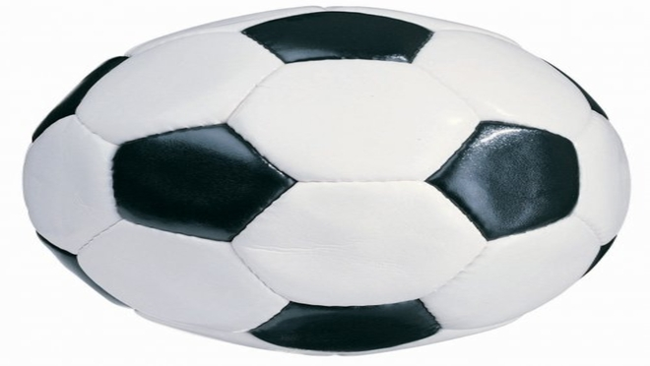
В чемпионате мира участвует 16 команд. С помощью жребия их нужно разделить на четыре группы по четыре команды в каждой. В ящике вперемешку лежат карточки с номерами групп: 1, 1, 1, 1, 2, 2, 2, 2, 3, 3, 3, 3, 4, 4, 4, 4.
Капитаны команд тянут по одной карточке. Какова вероятность того, что команда России окажется во второй группе.
320170
Решение:
Пусть элементарный исход — это карточка, выбранная капитаном российской команды.
Поскольку карточек 16, то N = 16 .
Событию A = {команда России во второй группе} благоприятствуют четыре карточки с номером 2,
то есть N(A) = 4.
Тогда P(A) =4/16 =0,25.
Ответ: 0,25.

Slide 19
На клавиатуре телефона 10 цифр, от 0 до 9. Какова вероятность того, что случайно нажатая цифра будет чётной?
320178
Решение:
На клавиатуре телефона 10 цифр, из них 5 четных: 0, 2, 4, 6, 8. Поэтому вероятность того, что случайно будет нажата четная цифра равна 5/10 = 0,5.
Ответ: 0,5.

Slide 20
Какова вероятность того, что случайно выбранное натуральное число от 10 до 19 делится на три?
320179
Решение:
Натуральных чисел от 10 до 19 десять, из них на три делятся три числа: 12, 15, 18. Следовательно, искомая вероятность равна 3/10 = 0,3.
Ответ: 0,3.

Slide 21
В группе туристов 5 человек. С помощью жребия они выбирают двух человек, которые должны идти в село за продуктами. Турист А. хотел бы сходить в магазин, но он подчиняется жребию. Какова вероятность того, что А. пойдёт в магазин?
320181
Решение:
Всего туристов пять, случайным образом из них выбирают двоих. Вероятность быть выбранным равна 2/5 = 0,4.
Ответ: 0,4.

Slide 22
Перед началом футбольного матча судья бросает монетку, чтобы определить, какая из команд начнёт игру с мячом. Команда «Физик» играет три матча с разными командами. Найдите вероятность того, что в этих играх «Физик» выиграет жребий ровно два раза.
320183
Решение:
Обозначим «1» ту сторону монеты, которая отвечает за выигрыш жребия «Физиком», другую сторону монеты обозначим «0».
Тогда благоприятных комбинаций три: 110, 101, 011, N(A)=3
а всего комбинаций: 000, 001, 010, 011, 100, 101, 110, 111, N=2³=8
Тем самым, искомая вероятность равна: Р(А) = 3/8=0,375
Ответ: 0,375.

Slide 23
Игральный кубик бросают дважды. Сколько элементарных исходов опыта благоприятствуют событию «А = сумма очков равна 5»?
320184
Решение:
Сумма очков может быть равна 5 в четырех случаях:
«3 + 2», «2 + 3», «1 + 4», «4 + 1».
Ответ: 4.

Slide 24
В случайном эксперименте симметричную монету бросают дважды. Найдите вероятность того, что наступит исход ОР (в первый раз выпадает орёл,
а во второй — решка).
320185
Решение:
Всего возможных исходов — четыре: ОО, ОР, РО, РР. Благоприятным является один: ОР. Следовательно, искомая вероятность равна 1/4 = 0,25.
Ответ: 0,25.

Slide 25
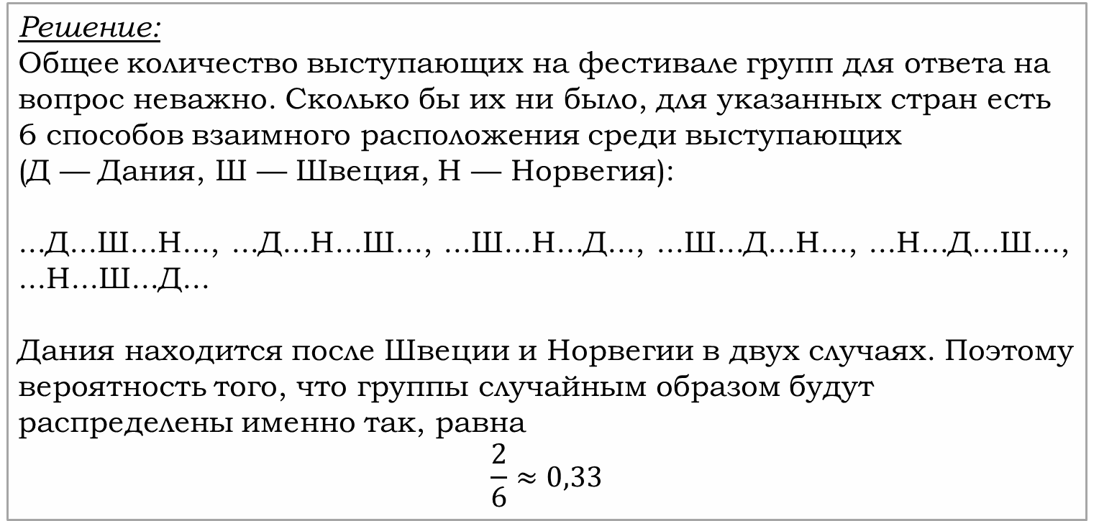
На рок-фестивале выступают группы — по одной от каждой из заявленных стран. Порядок выступления определяется жребием. Какова вероятность того, что группа из Дании будет выступать после группы из Швеции и после группы из Норвегии? Результат округлите до сотых.
320186
Решение:
Общее количество выступающих на фестивале групп для ответа на вопрос неважно. Сколько бы их ни было, для указанных стран есть 6 способов взаимного расположения среди выступающих (Д — Дания, Ш — Швеция, Н — Норвегия):
...Д...Ш...Н..., ...Д...Н...Ш..., ...Ш...Н...Д..., ...Ш...Д...Н..., ...Н...Д...Ш..., ...Н...Ш...Д...
Дания находится после Швеции и Норвегии в двух случаях. Поэтому вероятность того, что группы случайным образом будут распределены именно так, равна
$$\frac{2}{6}≈0,33$$
Ответ: 0,33.

Slide 26
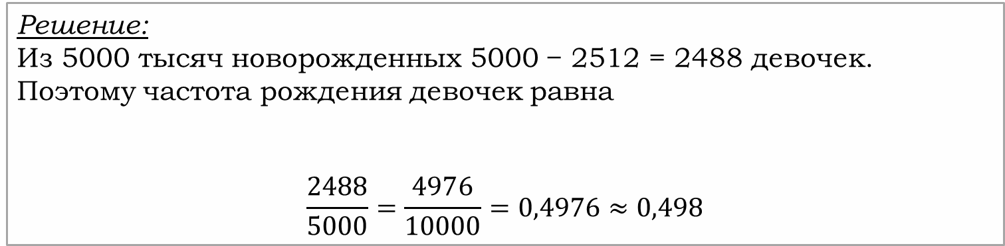
В некотором городе из 5000 появившихся на свет младенцев 2512 мальчиков. Найдите частоту рождения девочек в этом городе. Результат округлите до тысячных.
320189
Решение:
Из 5000 тысяч новорожденных 5000 − 2512 = 2488 девочек. Поэтому частота рождения девочек равна
$$\frac{2488}{5000}=\frac{4976}{10000}=0,4976≈0,498$$
Ответ: 0,498.

Slide 27
На борту самолёта 12 мест рядом с запасными выходами и 18 мест за перегородками, разделяющими салоны. Остальные места неудобны для пассажира высокого роста. Пассажир В. высокого роста. Найдите вероятность того, что на регистрации при случайном выборе места пассажиру В. достанется удобное место, если всего в самолёте 300 мест.
320190
Решение:
В самолете 12 + 18 = 30 мест удобны пассажиру В., т.е. N(A)=30.
Всего в самолете 300 мест, т.е. N=300.
Поэтому вероятность того, что пассажиру В. достанется удобное место равна Р(А)=30/300 = 0,1.
Ответ: 0,1.

Slide 28
320191
На олимпиаде в вузе участников рассаживают по трём аудиториям. В первых двух по 120 человек, оставшихся проводят в запасную аудиторию в другом корпусе. При подсчёте выяснилось, что всего было 250 участников. Найдите вероятность того, что случайно выбранный участник писал олимпиаду в запасной аудитории.
Решение:
Всего участников 250, т.е. N=250.
В запасную аудиторию направили 250 − 120 − 120 = 10 человек, N(A)=10. Поэтому вероятность того, что случайно выбранный участник писал олимпиаду в запасной аудитории, равна P(A)=10/250 =1/25= 4/100= 0,04.
Ответ: 0,04.

Slide 29
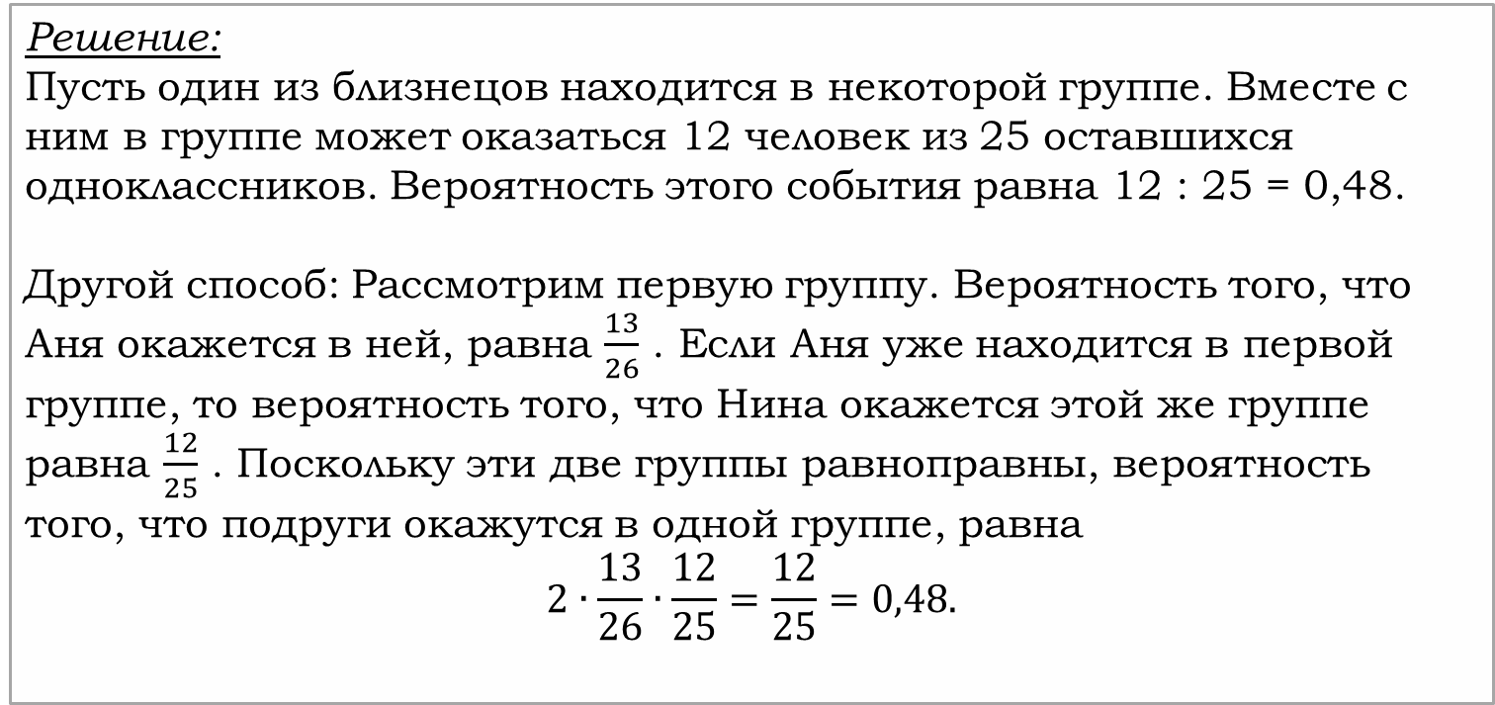
В классе 26 человек, среди них два близнеца — Андрей и Сергей. Класс случайным образом делят на две группы по 13 человек в каждой. Найдите вероятность того, что Андрей и Сергей окажутся в одной группе.
320192
Решение:
Пусть один из близнецов находится в некоторой группе. Вместе с ним в группе может оказаться 12 человек из 25 оставшихся одноклассников. Вероятность этого события равна 12 : 25 = 0,48.
Другой способ: Рассмотрим первую группу. Вероятность того, что Аня окажется в ней, равна $\frac{13}{26}$ . Если Аня уже находится в первой группе, то вероятность того, что Нина окажется этой же группе равна $\frac{12}{25}$ . Поскольку эти две группы равноправны, вероятность того, что подруги окажутся в одной группе, равна
$$2∙\frac{13}{26}∙\frac{12}{25}=\frac{12}{25}=0,48.$$
Ответ: 0,48.

Slide 30
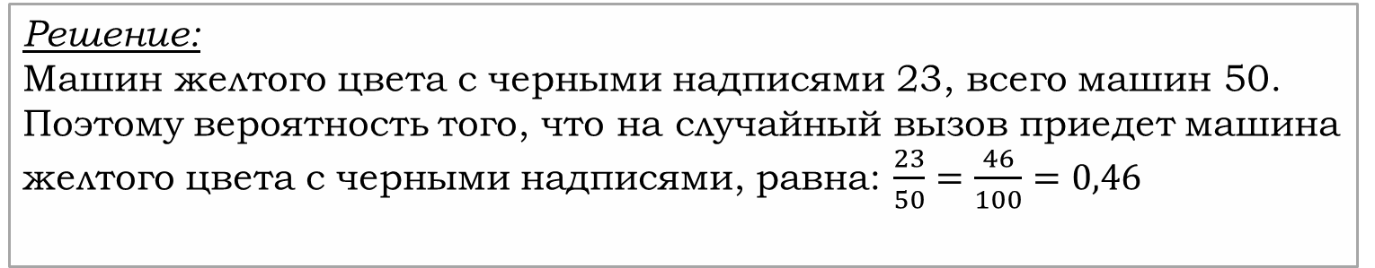
В фирме такси в наличии 50 легковых автомобилей: 27 из них чёрные с жёлтыми надписями на бортах, остальные — жёлтые с чёрными надписями. Найдите вероятность того, что на случайный вызов приедет машина жёлтого цвета с чёрными надписями.
320193
Решение:
Машин желтого цвета с черными надписями 23, всего машин 50. Поэтому вероятность того, что на случайный вызов приедет машина желтого цвета с черными надписями, равна: $\frac{23}{50}=\frac{46}{100}=0,46$
Ответ: 0,46.

Slide 31
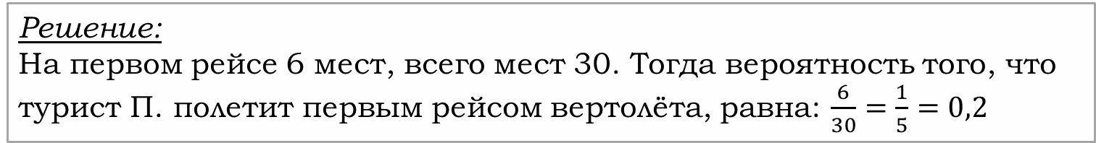
В группе туристов 30 человек. Их вертолётом в несколько приёмов забрасывают в труднодоступный район по 6 человек за рейс. Порядок, в котором вертолёт перевозит туристов, случаен. Найдите вероятность того, что турист П. полетит первым рейсом вертолёта.
320194
Решение:
На первом рейсе 6 мест, всего мест 30. Тогда вероятность того, что турист П. полетит первым рейсом вертолёта, равна: $\frac{6}{30}=\frac{1}{5}=0,2$
Ответ: 0,2.

Slide 32
Вероятность того, что новый DVD-проигрыватель в течение года поступит в гарантийный ремонт, равна 0,045. В некотором городе из 1000 проданных DVD-проигрывателей в течение года в гарантийную мастерскую поступила 51 штука. На сколько отличается частота события «гарантийный ремонт» от его вероятности в этом городе?
320195
Решение:
Частота события «гарантийный ремонт» равна 51 : 1000 = 0,051. Она отличается от предсказанной вероятности на
0,051 - 0,045 = 0,006.
Ответ: 0,006.

Slide 33
В кармане у Миши было четыре конфеты — «Грильяж», «Белочка», «Коровка» и «Ласточка», а так же ключи от квартиры. Вынимая ключи, Миша случайно выронил из кармана одну конфету. Найдите вероятность того, что потерялась конфета «Грильяж».
320208
Решение:
В кармане было 4 конфеты, а выпала одна конфета. Поэтому вероятность этого события равна одной четвертой.
Ответ: 0,25.

Slide 34
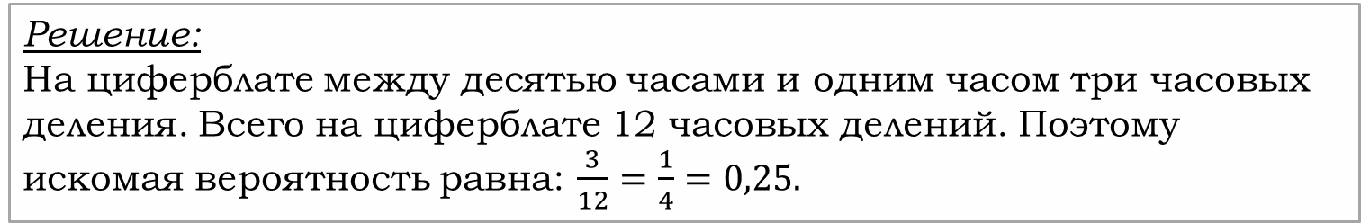
Механические часы с двенадцатичасовым циферблатом в какой-то момент сломались и перестали ходить. Найдите вероятность того, что часовая стрелка застыла, достигнув отметки 10, но не дойдя до отметки 1 час.
320209
Решение:
На циферблате между десятью часами и одним часом три часовых деления. Всего на циферблате 12 часовых делений. Поэтому искомая вероятность равна: $\frac{3}{12}=\frac{1}{4}=0,25.$
Ответ: 0,25.

Slide 35
Два события, называются совместными,
если они могут произойти одновременно,
при одном исходе эксперимента и несовместными,
если они не могут происходить одновременно.
Пример: Брошена монета. Появление «герба» исключает появление надписи. События «появился герб» и «появилась надпись» - несовместные.
События А и В называются противоположными,
если всякое наступление события А означает
ненаступление события В, а ненаступление события А – наступление события В.
Событие, противоположное событию А, обозначают
символом Ᾱ.
Сумма вероятностей противоположных событий равна 1. P(A)+P(Ᾱ)=1.

Slide 36
Суммой двух случайных событий А и В называется случайное событие А+В, которое происходит, если происходит либо событие А, либо событие В, либо события А и В одновременно.
Вероятность суммы двух несовместных событий равна сумме вероятностей этих событий: Р(А+В) =Р(А)+Р(В)
Вероятность суммы двух совместных
событий равна сумме вероятностей этих
событий, уменьшенной на вероятность их
произведения: P(A + B) = P(A) + P(B) − P(A·B)

Slide 37
Произведением событий А и В называют
событие, которое наступает тогда и только тогда, когда одновременно происходят и событие А, и событие В.
Произведение двух событий А и В обозначается А·В
Два события А и В, являются независимыми, если вероятность каждого из них (Р(А) и Р(В)) не зависит от наступления или не наступления второго.
Если события А и В независимые, то вероятность их произведения равна произведению вероятностей этих событий:
Р(А·В) =Р(А)·Р(В)

Slide 38



Две фабрики выпускают одинаковые стекла для автомобильных фар. Первая фабрика выпускает 45% этих стекол, вторая –– 55%. Первая фабрика выпускает 3% бракованных стекол, а вторая –– 1%. Найдите вероятность того, что случайно купленное в магазине стекло окажется бракованным.
319353
Ω
Решение:
Введем обозначения для событий:
А1 = {стекло выпущено на первой фабрике},
А2 = {стекло выпущено на второй фабрике},
В = {стекло окажется бракованным},
= {стекло не окажется бракованным}.
По условию задачи составим дерево
и найдём необходимые вероятности.
0,45
0,55
А1
А2
0,03
0,97
0,01
0,99
$$\overline{В}$$
В
$$\overline{В}$$
В
$$\overline{В}$$
$$P\left(В\right)=0,45∙0,03+0,55∙0,01=0,0135+0,0055=0,019$$
Ответ: 0,019.

Slide 39
Если гроссмейстер А. играет белыми, то он выигрывает у гроссмейстера Б. с вероятностью 0,52. Если А. играет черными, то А. выигрывает у Б. с вероятностью 0,3. Гроссмейстеры А. и Б. играют две партии, причем во второй партии меняют цвет фигур. Найдите вероятность того, что А. выиграет оба раза.
319355
Решение:
Возможность выиграть первую и вторую партию не зависят друг от друга. Вероятность произведения независимых событий равна произведению их вероятностей: 0,52 · 0,3 = 0,156.
Ответ: 0,156.

Slide 40
На экзамене по геометрии школьнику достается один вопрос из списка экзаменационных вопросов. Вероятность того, что это вопрос на тему «Вписанная окружность», равна 0,2. Вероятность того, что это вопрос на тему «Параллелограмм», равна 0,15. Вопросов, которые одновременно относятся к этим двум темам, нет. Найдите вероятность того, что на экзамене школьнику достанется вопрос по одной из этих двух тем.
320171
Решение:
Определим события:
А = {вопрос на тему «Вписанная окружность»}, Р(А)=0,2.
В = {вопрос на тему «Параллелограмм»}, Р(В)=0,15.
События А и В несовместны, так как по условию в списке нет вопросов, относящихся к этим двум темам одновременно. Вероятность суммы двух несовместных событий равна сумме вероятностей этих событий: Р(А)+Р(В)=0,2 + 0,15 = 0,35.
Ответ: 0,35.

Slide 41
В торговом центре два одинаковых автомата продают кофе. Вероятность того, что к концу дня в автомате закончится кофе, равна 0,3. Вероятность того, что кофе закончится в обоих автоматах, равна 0,12. Найдите вероятность того, что к концу дня кофе останется в обоих автоматах.
320172
Решение:
Определим события
А = {кофе закончится в первом автомате},
В = {кофе закончится во втором автомате},
А ∙ В = {кофе закончится в обоих автоматах},
А + В = {кофе закончится хотя бы в одном автомате}.
По условию задачи P(A)=P(B)=0,3 и P(A ⋅ B)=0,12
События A и B совместные, вероятность суммы двух совместных событий равна сумме вероятностей этих событий, уменьшенной на вероятность их произведения:
P(A + B) = P(A) + P(B) − P(A·B) = 0,3 + 0,3 − 0,12 = 0,48.
Следовательно, вероятность противоположного события, состоящего в том, что кофе останется в обоих автоматах, равна 1 − 0,48 = 0,52.
Ответ: 0,52.

Slide 42

Биатлонист пять раз стреляет по мишеням. Вероятность попадания в мишень при одном выстреле равна 0,8. Найдите вероятность того, что биатлонист первые три раза попал в мишени, а последние два раза промахнулся. Результат округлите до сотых.
320173
Решение:
Результат каждого следующего выстрела не зависит от предыдущих. Поэтому события «попал при первом выстреле», «попал при втором выстреле» и т.д. независимы.
Вероятность каждого попадания равна 0,8. Значит, вероятность промаха равна 1 – 0,8 = 0,2.
1 выстрел: 0,8
2 выстрел : 0,8
3 выстрел : 0,8
4 выстрел : 0,2
5 выстрел : 0,2
По формуле умножения вероятностей независимых событий, получаем, что искомая вероятность равна:
0,8 ∙ 0,8 ∙ 0,8 ∙ 0,2 ∙ 0,2 = 0,02048 ≈ 0,02.
Ответ: 0,02.

Slide 43
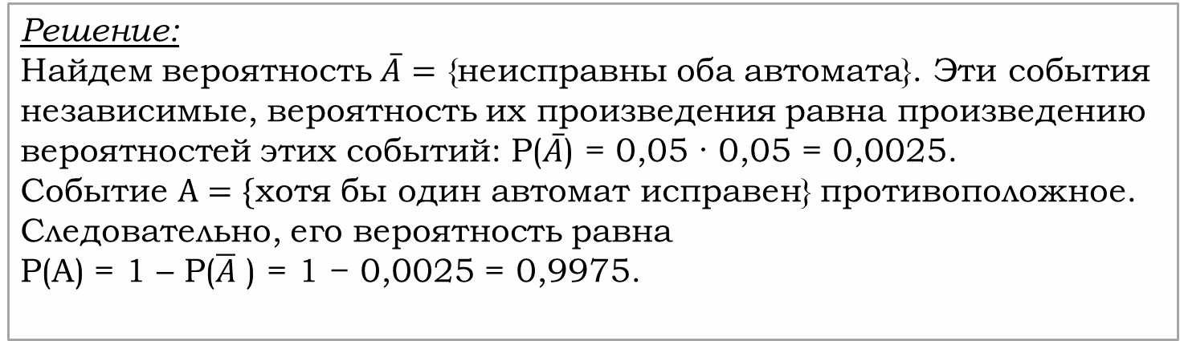
В магазине стоят два платежных автомата. Каждый из них может быть неисправен с вероятностью 0,05 независимо от другого автомата. Найдите вероятность того, что хотя бы один автомат исправен.
320174
Решение:
Найдем вероятность $\overline{A}=$ {неисправны оба автомата}. Эти события независимые, вероятность их произведения равна произведению вероятностей этих событий: P($\overline{A}$) = 0,05 · 0,05 = 0,0025.
Событие $A=\{$хотя бы один автомат исправен}противоположное. Следовательно, его вероятность равна
P(A) = 1 – P($\overline{A}$) = 1 − 0,0025 = 0,9975.
Ответ: 0,9975.

Slide 44

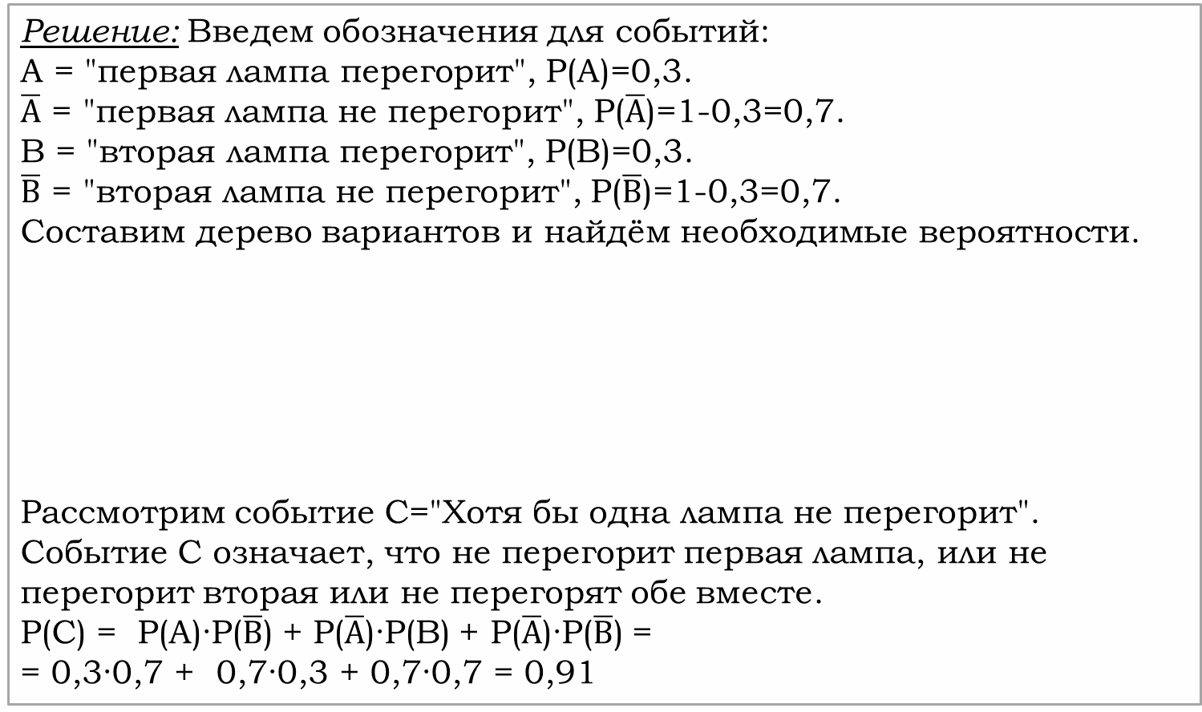


Помещение освещается фонарём с двумя лампами. Вероятность перегорания одной лампы в течение года равна 0,3. Найдите вероятность того, что в течение года хотя бы одна лампа не перегорит.
320175
Решение:Введем обозначения для событий:
А = "первая лампа перегорит", Р(А)=0,3.
$\overline{А}$ = "первая лампа не перегорит", Р($\overline{А}$)=1-0,3=0,7.
В = "вторая лампа перегорит", Р(В)=0,3.
$\overline{В}$= "вторая лампа не перегорит", Р($\overline{В}$)=1-0,3=0,7.
Составим дерево вариантов и найдём необходимые вероятности.
Рассмотрим событие С="Хотя бы одна лампа не перегорит".
Событие С означает, что не перегорит первая лампа, или не перегорит вторая или не перегорят обе вместе.
Р(С) = Р(А)·Р($\overline{В}$) + Р($\overline{А}$)·Р(В) + Р($\overline{А}$)·Р($\overline{В}$) =
= 0,3·0,7 + 0,7·0,3 + 0,7·0,7 = 0,91
0,3
0,7
А
$$\overline{А}$$
0,3
0,7
0,3
0,7
В
$$\overline{В}$$
В
$$\overline{В}$$
Ответ: 0,91.

Slide 45
Вероятность того, что новый электрический чайник прослужит больше года, равна 0,97. Вероятность того, что он прослужит больше двух лет, равна 0,89. Найдите вероятность того, что он прослужит меньше двух лет, но больше года.
320176
Решение:
Введем обозначения для событий:
A = «чайник прослужит больше года, но меньше двух лет»,
В = «чайник прослужит больше двух лет», тогда
A + B = «чайник прослужит больше года».
События A и В совместные, вероятность их суммы равна сумме вероятностей этих событий, уменьшенной на вероятность их произведения.
Вероятность произведения этих событий, состоящего в том, что чайник выйдет из строя ровно через два года — строго в тот же день, час и секунду — равна нулю. Тогда: P(A + B) = P(A) + P(B) − P(A·B) = P(A) + P(B),
откуда, используя данные из условия, получаем
0,97 = P(A) + 0,89.
Тогда: P(A) = 0,97 − 0,89 = 0,08.
Ответ: 0,08.

Slide 46
Вероятность того, что новый электрический чайник прослужит больше года, равна 0,97. Вероятность того, что он прослужит больше двух лет, равна 0,89. Найдите вероятность того, что он прослужит меньше двух лет, но больше года.
320176
Решение: (другой способ)
Будем рассматривать как геометрическую вероятность.
Срок службы - 100%.
3% 97%
0__________1год______________________________100%
11% 89%
0____________________2года___________________100%
Нас интересует промежуток от года до двух лет.
11% - 3% = 8%
8%= 0,08
Ответ: 0,08.

Slide 47
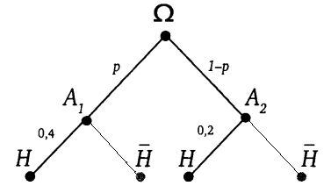
Агрофирма закупает куриные яйца в двух домашних хозяйствах. 40% яиц из первого хозяйства — яйца высшей категории, а из второго хозяйства — 20% яиц высшей категории. Всего высшую категорию получает 35% яиц из этих двух хозяйств. Найдите вероятность того, что яйцо, купленное у этой агрофирмы, окажется из первого хозяйства.
320177
Решение:
Введем обозначения для событий:
А1 = {яйцо поступило из первого хозяйства},
А2 = {яйцо поступило из второго хозяйства},
H = {яйцо имеет высшую категорию}.
Обозначим буквой p искомую вероятность
события А1 и нарисуем дерево.
По условию величина P(H) равна 0,35.
Ответ: 0,75.

Slide 48
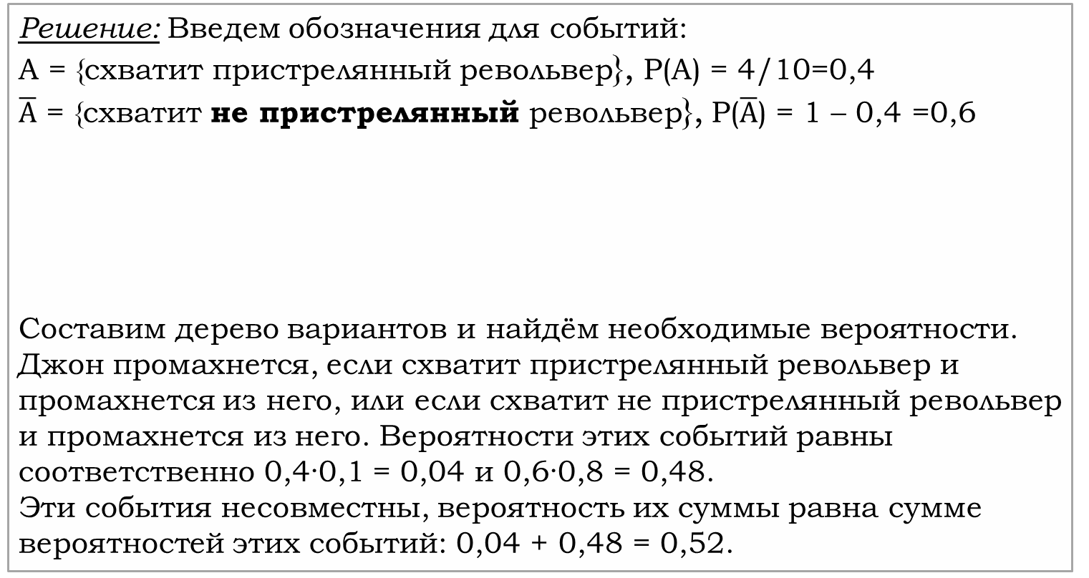
320180
Ковбой Джон попадает в муху на стене с вероятностью 0,9, если стреляет из пристрелянного револьвера. Если Джон стреляет из не пристрелянного револьвера, то он попадает в муху с вероятностью 0,2. На столе лежит 10 револьверов, из них только 4 пристрелянные. Ковбой Джон видит на стене муху, наудачу хватает первый попавшийся револьвер и стреляет в муху. Найдите вероятность того, что Джон промахнётся.
Решение:Введем обозначения для событий:
А = {схватит пристрелянный револьвер}, Р(А) = 4/10=0,4
$\overline{А}$ = {схватит не пристрелянныйревольвер}, Р($\overline{А}$) = 1 – 0,4 =0,6
Составим дерево вариантов и найдём необходимые вероятности.
Джон промахнется, если схватит пристрелянный револьвер и промахнется из него, или если схватит не пристрелянный револьвер и промахнется из него. Вероятности этих событий равны соответственно 0,4·0,1 = 0,04 и 0,6·0,8 = 0,48.
Эти события несовместны, вероятность их суммы равна сумме вероятностей этих событий: 0,04 + 0,48 = 0,52.
0,4
0,6
А
$$\overline{А}$$
0,9
0,1
0,2
0,8
П
Н
П
Н
Ответ: 0,52.

Slide 49
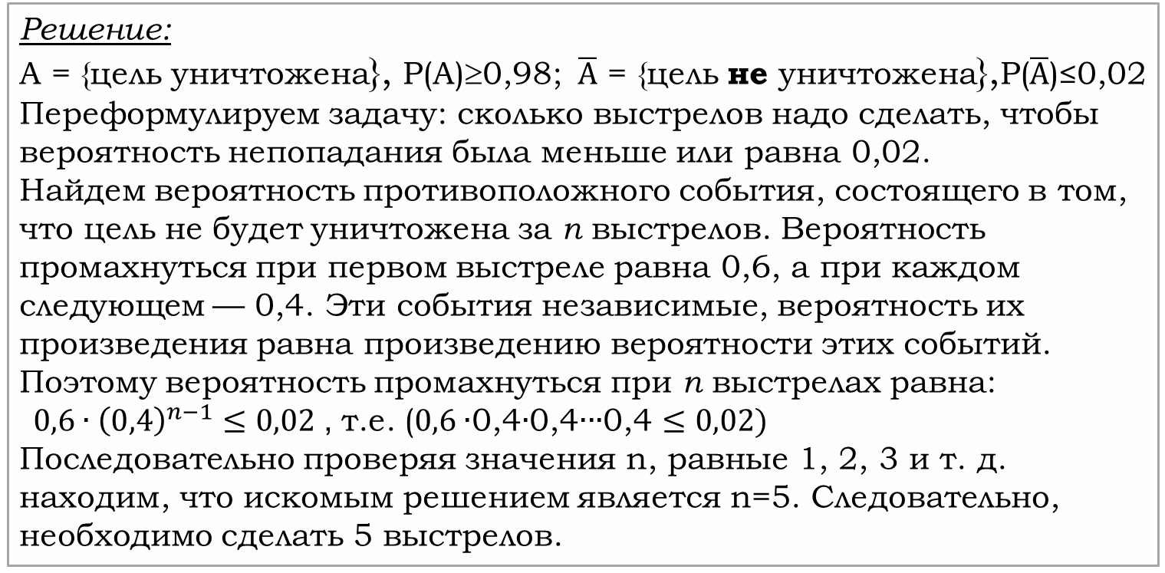
320187
При артиллерийской стрельбе автоматическая система делает выстрел по цели. Если цель не уничтожена, то система делает повторный выстрел. Выстрелы повторяются до тех пор, пока цель не будет уничтожена. Вероятность уничтожения некоторой цели при первом выстреле равна 0,4, а при каждом последующем — 0,6. Сколько выстрелов потребуется для того, чтобы вероятность уничтожения цели была не менее 0,98?
Решение:
А = {цель уничтожена}, Р(А)≥0,98; $\overline{А}$ = {цель неуничтожена},Р($\overline{А}$)≤0,02
Переформулируем задачу: сколько выстрелов надо сделать, чтобы вероятность непопадания была меньше или равна 0,02.
Найдем вероятность противоположного события, состоящего в том, что цель не будет уничтожена за n выстрелов. Вероятность промахнуться при первом выстреле равна 0,6, а при каждом следующем — 0,4. Эти события независимые, вероятность их произведения равна произведению вероятности этих событий. Поэтому вероятность промахнуться при n выстрелах равна:
$0,6∙{\left(0,4\right)}^{n−1}≤0,02$, т.е.($0,6∙$0,4$∙$0,4$∙∙∙$0,4$≤0,02)$
Последовательно проверяя значения n, равные 1, 2, 3 и т. д. находим, что искомым решением является n=5. Следовательно, необходимо сделать 5 выстрелов.
Ответ: 5.

Slide 50
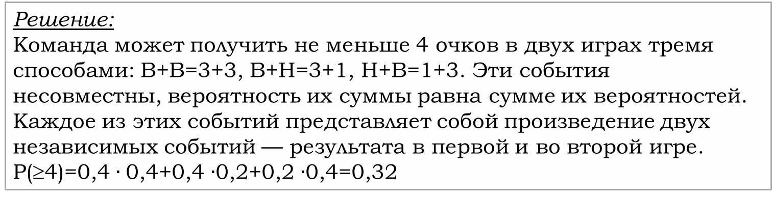
320188
Чтобы пройти в следующий круг соревнований, футбольной команде нужно набрать хотя бы 4 очка в двух играх. Если команда выигрывает, она получает 3 очка, в случае ничьей — 1 очко, если проигрывает — 0 очков. Найдите вероятность того, что команде удастся выйти в следующий круг соревнований. Считайте, что в каждой игре вероятности выигрыша и проигрыша одинаковы и равны 0,4.
Решение:
Команда может получить не меньше 4 очков в двух играх тремя способами:В+В=3+3, В+Н=3+1, Н+В=1+3. Эти события несовместны, вероятность их суммы равна сумме их вероятностей. Каждое из этих событий представляет собой произведение двух независимых событий — результата в первой и во второй игре.
Р(≥4)=0,4$∙$0,4+0,4$∙$0,2+0,2$∙$0,4=0,32
Ответ: 0,32.

Slide 51
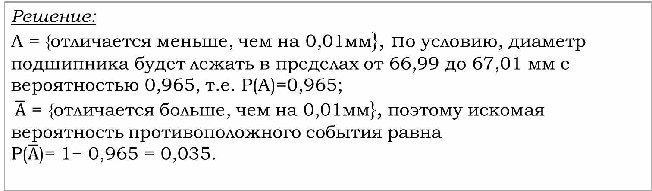
При изготовлении подшипников диаметром 67 мм вероятность того, что диаметр будет отличаться от заданного меньше, чем на 0,01 мм, равна 0,965. Найдите вероятность того, что случайный подшипник будет иметь диаметр меньше чем 66,99 мм или больше чем 67,01 мм.
320196
Решение:
А = {отличается меньше, чем на 0,01мм}, по условию, диаметр подшипника будет лежать в пределах от 66,99 до 67,01 мм с вероятностью 0,965, т.е. Р(А)=0,965;
$\overline{А}$ = {отличается больше, чем на 0,01мм}, поэтому искомая вероятность противоположного события равна
Р($\overline{А}$)= 1− 0,965 = 0,035.
Ответ: 0,035.

Slide 52
Вероятность того, что на тесте по биологии учащийся О. верно решит больше 11 задач, равна 0,67. Вероятность того, что О. верно решит больше 10 задач, равна 0,74. Найдите вероятность того, что О. верно решит ровно 11 задач.
320198
Решение:
Рассмотрим события:
A = «учащийся решит 11 задач» и
В = «учащийся решит больше 11 задач».
Их сумма — событие A + B = «учащийся решит больше 10 задач». События A и В несовместные, вероятность их суммы равна сумме вероятностей этих событий: P(A + B) = P(A) + P(B).
Тогда, используя данные задачи, получаем: 0,74 = P(A) + 0,67, откуда P(A) = 0,74 − 0,67 = 0,07.
Ответ: 0,07.

Slide 53
Чтобы поступить в институт на специальность «Лингвистика», абитуриент должен набрать на ЕГЭ не менее 70 баллов по каждому из трёх предметов — математика, русский язык и иностранный язык. Чтобы поступить на специальность «Коммерция», нужно набрать не менее 70 баллов по каждому из трёх предметов — математика, русский язык и обществознание.
Вероятность того, что абитуриент З. получит не менее 70 баллов по математике, равна 0,6, по русскому языку — 0,8, по иностранному языку — 0,7 и по обществознанию — 0,5.
Найдите вероятность того, что З. сможет поступить хотя бы на одну из двух упомянутых специальностей.
320199
Решение:
Для того, чтобы поступить хоть куда-нибудь, З. нужно сдать и русский, и математику как минимум на 70 баллов, а помимо этого еще сдать иностранный язык или обществознание не менее, чем на 70 баллов. Пусть М, Р, И и О — это события, в которых З. сдает соответственно математику, русский, иностранный и обществознание не менее, чем на 70 баллов. Поступление произойдет, если одновременно произойдут события М, Р и (И+О):
Р(М⋅Р⋅(И+О))=Р(М)⋅Р(Р)⋅Р(И+О). Т.к. события И и О совместные, то Р(И+О)=Р(И)+Р(О)-Р(И⋅О)=0,7+0,5 - 0,7⋅0,5=0,85.
Р(М⋅Р⋅(И+О))=Р(М)⋅Р(Р)⋅Р(И+О)=0,6⋅0,8⋅0,85=0,408.
Ответ: 0,408.

Slide 54
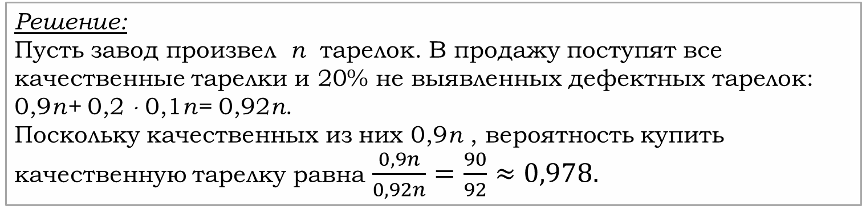
На фабрике керамической посуды 10% произведённых тарелок имеют дефект. При контроле качества продукции выявляется 80% дефектных тарелок. Остальные тарелки поступают в продажу. Найдите вероятность того, что случайно выбранная при покупке тарелка не имеет дефектов. Результат округлите до тысячных.
320200
Решение:
Пусть завод произвел n тарелок. В продажу поступят все качественные тарелки и 20% не выявленных дефектных тарелок: 0,9n+ 0,2⋅0,1n=0,92n.
Поскольку качественных из них 0,9n, вероятность купить качественную тарелку равна $\frac{0,9n}{0,92n}=\frac{90}{92}≈0,978.$
Ответ: 0,978.

Slide 55
На фабрике керамической посуды 20% произведённых тарелок имеют дефект. При контроле качества продукции выявляется 90% дефектных тарелок. Остальные тарелки поступают в продажу. Найдите вероятность того, что случайно выбранная при покупке тарелка не имеет дефектов. Результат округлите до тысячных.
320200
Решение:
Пусть завод произвел n тарелок. В продажу поступят все качественные тарелки и 20% не выявленных дефектных тарелок: 0,9n+ 0,2⋅0,1n=0,92n.
Поскольку качественных из них 0,9n, вероятность купить качественную тарелку равна $\frac{0,9n}{0,92n}=\frac{90}{92}≈0,978.$
Ответ: 0,978.

Slide 56
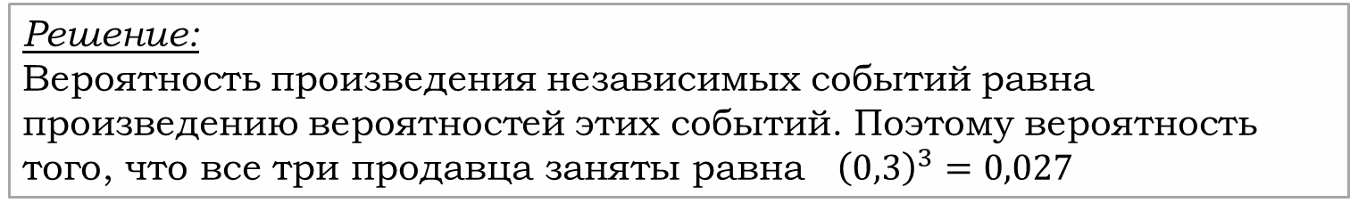
В магазине три продавца. Каждый из них занят с клиентом с вероятностью 0,3. Найдите вероятность того, что в случайный момент времени все три продавца заняты одновременно (считайте, что клиенты заходят независимо друг от друга).
320201
Решение:
Вероятность произведения независимых событий равна произведению вероятностей этих событий. Поэтому вероятность того, что все три продавца заняты равна ${\left(0,3\right)}^{3}=0,027$
Ответ: 0,027.

Slide 57
320202
По отзывам покупателей Иван Иванович оценил
надёжность двух интернет-магазинов. Вероятность того, что нужный товар доставят из магазина А, равна 0,8. Вероятность того, что этот товар доставят из магазина Б, равна 0,9. Иван Иванович заказал товар сразу в обоих магазинах. Считая, что интернет-магазины работают независимо друг от друга, найдите вероятность того, что ни один магазин не доставит товар.
Решение:
Вероятность того, что первый магазин не доставит товар равна 1 − 0,9 = 0,1.
Вероятность того, что второй магазин не доставит товар равна 1 − 0,8 = 0,2.
Поскольку эти события независимы, вероятность их произведения (оба магазина не доставят товар) равна произведению вероятностей этих событий: 0,1 · 0,2 = 0,02.
Ответ: 0,02.

Slide 58
Из районного центра в деревню ежедневно ходит автобус. Вероятность того, что в понедельник в автобусе окажется меньше 20 пассажиров, равна 0,94. Вероятность того, что окажется меньше 15 пассажиров, равна 0,56. Найдите вероятность того, что число пассажиров будет от 15 до 19.
320203
Решение:
Рассмотрим события
A = «в автобусе меньше 15 пассажиров» и
В = «в автобусе от 15 до 19 пассажиров».
Их сумма — событие A + B = «в автобусе меньше 20 пассажиров». События A и В несовместные, вероятность их суммы равна сумме вероятностей этих событий:
P(A + B) = P(A) + P(B).
Тогда, используя данные задачи, получаем: 0,94 = 0,56 + P(В), откуда P(В) = 0,94 − 0,56 = 0,38.
Ответ: 0,38.

Slide 59
Перед началом волейбольного матча капитаны команд тянут честный жребий, чтобы определить, какая из команд начнёт игру с мячом. Команда «Статор» по очереди играет с командами «Ротор», «Мотор» и «Стартер». Найдите вероятность того, что «Статор» будет начинать только первую и последнюю игры.
320205
Решение:
1) Команда «Статор» начинает игру с мячом обозначим «+»,
начинает игру другая команда обозначим «-».
«Статор» играет с тремя командами. Возможные комбинации:
(+++); (++-); (+-+); (-++); (+--); (--+); (-+-); (---)
Всего 8 вариантов. Благоприятных - 1.
Р(А)=1/8= 0,125
2) Требуется найти вероятность произведения трех событий: «Статор» начинает первую игру, не начинает вторую игру, начинает третью игру. Вероятность произведения независимых событий равна произведению вероятностей этих событий. Вероятность каждого из них равна 0,5, откуда находим: 0,5·0,5·0,5 = 0,125.
Ответ: 0,125.

Slide 60
В Волшебной стране бывает два типа погоды: хорошая и отличная, причём погода, установившись утром, держится неизменной весь день. Известно, что с вероятностью 0,8 погода завтра будет такой же, как и сегодня. Сегодня 3 июля, погода в Волшебной стране хорошая. Найдите вероятность того, что 6 июля в Волшебной стране будет отличная погода.
320206
Решение:
Для погоды на 4, 5 и 6 июля есть 4 варианта: ХХО, ХОО, ОХО, ООО (здесь Х — хорошая, О — отличная погода). Найдем вероятности наступления такой погоды:
P(XXO) = 0,8·0,8·0,2 = 0,128;
P(XOO) = 0,8·0,2·0,8 = 0,128;
P(OXO) = 0,2·0,2·0,2 = 0,008;
P(OOO) = 0,2·0,8·0,8 = 0,128.
Указанные события несовместные, вероятность их сумы равна сумме вероятностей этих событий:
P(ХХО) + P(ХОО) + P(ОХО) + P(ООО) = 0,128 + 0,128 + 0,008 + 0,128 = 0,392.
Ответ: 0,392.

Slide 61
Всем пациентам с подозрением на гепатит делают анализ крови. Если анализ выявляет гепатит, то результат анализа называется положительным. У больных гепатитом пациентов анализ даёт положительный результат с вероятностью 0,9. Если пациент не болен гепатитом, то анализ может дать ложный положительный результат с вероятностью 0,01. Известно, что 5% пациентов, поступающих с подозрением на гепатит, действительно больны гепатитом. Найдите вероятность того, что результат анализа у пациента, поступившего в клинику с подозрением на гепатит, будет положительным.
320207
Решение:
Анализ пациента может быть положительным по двум причинам: А) пациент болеет гепатитом, его анализ верен; B) пациент не болеет гепатитом, его анализ ложен. Это несовместные события, вероятность их суммы равна сумме вероятностей этих событий. Имеем:
Р(А)=0,9 ⋅ 0,05=0,045
Р(В)=0,01 ⋅ 0,95=0,0095
Р(А+В)=Р(А)+Р(В)=0,045+0,0095=0,0545.
Ответ: 0,0545.

Slide 62
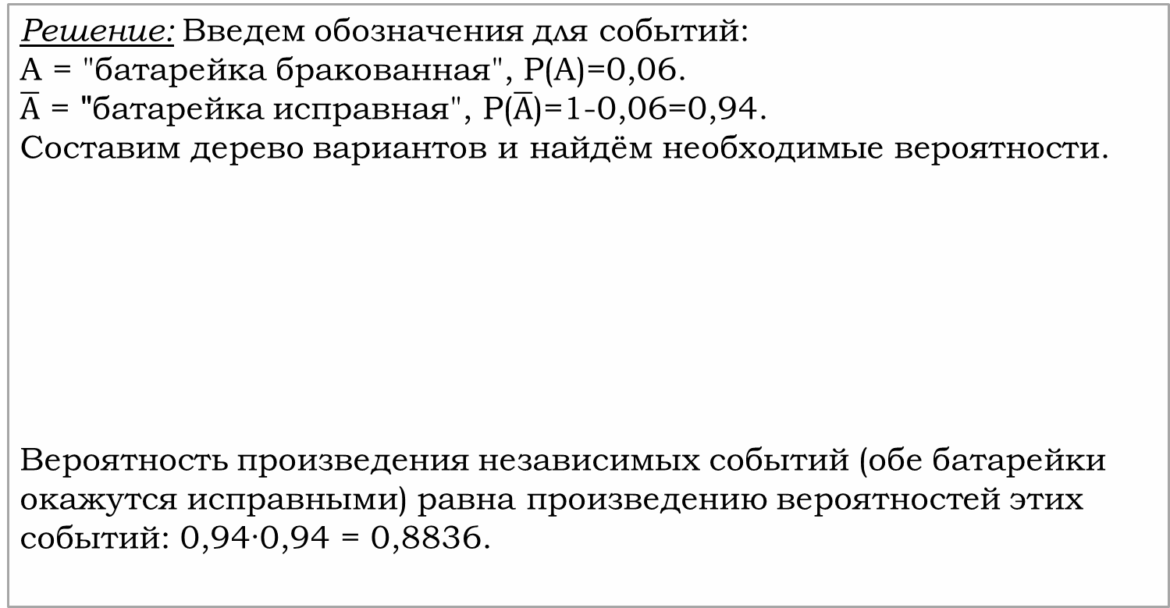


Вероятность того, что батарейка бракованная, равна 0,06. Покупатель в магазине выбирает случайную упаковку, в которой две таких батарейки. Найдите вероятность того, что обе батарейки окажутся исправными.
320210
Решение:Введем обозначения для событий:
А = "батарейка бракованная", Р(А)=0,06.
$\overline{А}$ = "батарейка исправная", Р($\overline{А}$)=1-0,06=0,94.
Составим дерево вариантов и найдём необходимые вероятности.
Вероятность произведения независимых событий (обе батарейки окажутся исправными) равна произведению вероятностей этих событий: 0,94·0,94 = 0,8836.
0,06
0,94
А
$$\overline{А}$$
0,06
0,94
0,06
0,94
А
$$\overline{А}$$
А
$$\overline{А}$$
Ответ: 0,8836.

Slide 63
Автоматическая линия изготавливает батарейки. Вероятность того, что готовая батарейка неисправна, равна 0,02. Перед упаковкой каждая батарейка проходит систему контроля. Вероятность того, что система забракует неисправную батарейку, равна 0,97. Вероятность того, что система по ошибке забракует исправную батарейку, равна 0,01. Найдите вероятность того, что случайно выбранная из упаковки батарейка будет забракована.
320211
Решение:
Ситуация, при которой батарейка будет забракована, может сложиться в результате событий:
A = «батарейка действительно неисправна и забракована справедливо» или
В = «батарейка исправна, но по ошибке забракована».
Это несовместные события, вероятность их суммы равна сумме вероятностей эти событий. Имеем:
Р(А+В)=Р(А)+Р(В)=0,02⋅0,97+0,98⋅0,01=0,0184+0,098=0,0296.
Ответ: 0,0296.

Slide 64
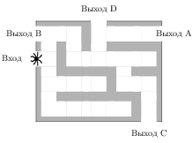
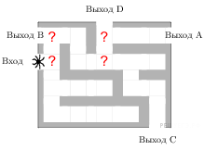
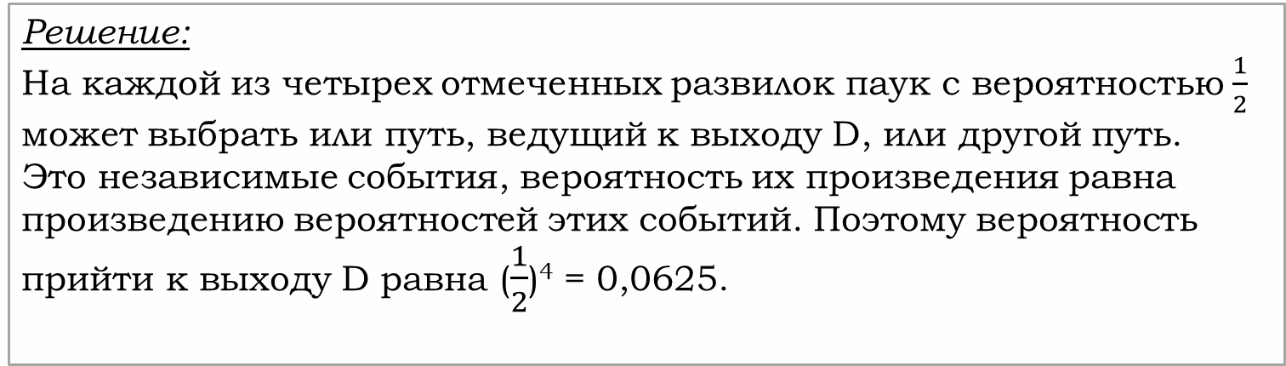
На рисунке изображён лабиринт. Паук заползает в лабиринт в точке «Вход». Развернуться и ползти назад паук не может, поэтому на каждом разветвлении паук выбирает один из путей, по которому ещё не полз. Считая, что выбор дальнейшего пути чисто случайный, определите, с какой вероятностью паук придёт к выходу D.
320212
Решение:
На каждой из четырех отмеченных развилок паук с вероятностью $\frac{1}{2}$ может выбрать или путь, ведущий к выходу D, или другой путь. Это независимые события, вероятность их произведения равна произведению вероятностей этих событий. Поэтому вероятность прийти к выходу D равна($\frac{1}{2}$)⁴ = 0,0625.
Ответ: 0,0625.

Slide 65
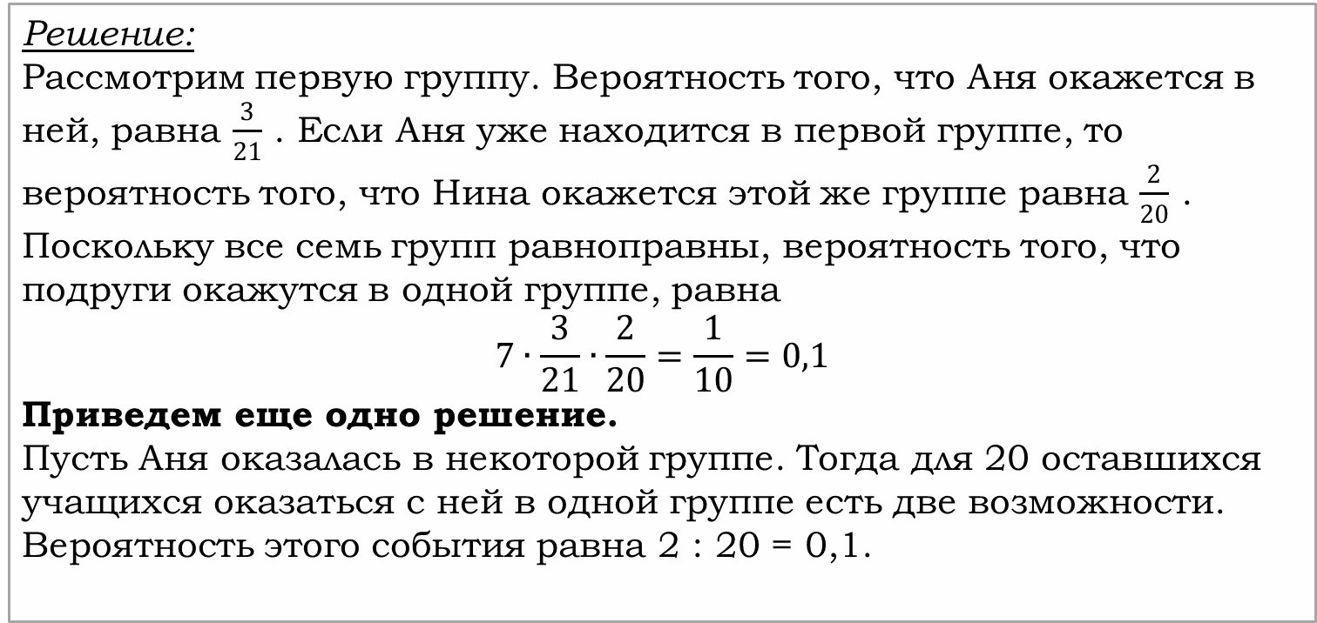
В классе учится 21 человек. Среди них две подруги: Аня и Нина. Класс случайным образом делят на 7 групп, по 3 человека в каждой. Найти вероятность того, что Аня и Нина окажутся в одной группе.
500997
Решение:
Рассмотрим первую группу. Вероятность того, что Аня окажется в ней, равна $\frac{3}{21}$. Если Аня уже находится в первой группе, то вероятность того, что Нина окажется этой же группе равна $\frac{2}{20}$. Поскольку все семь групп равноправны, вероятность того, что подруги окажутся в одной группе, равна
$$7∙\frac{3}{21}∙\frac{2}{20}=\frac{1}{10}=0,1$$
Приведем еще одно решение.
Пусть Аня оказалась в некоторой группе. Тогда для 20 оставшихся учащихся оказаться с ней в одной группе есть две возможности. Вероятность этого события равна 2 : 20 = 0,1.
Ответ: 0,1.

Slide 66


В кармане у Пети было 2 монеты по 5 рублей и 4 монеты по 10 рублей. Петя, не глядя, переложил какие-то 3 монеты в другой карман. Найдите вероятность того, что пятирублевые монеты лежат теперь в разных карманах.
500998
Решение:
Чтобы пятирублевые монеты оказались в разных карманах, Петя должен взять из кармана одну пятирублевую и две десятирублевые монеты. Это можно сделать тремя способами: 5, 10, 10; 10, 5, 10 или 10, 10, 5. Эти события несовместные, вероятность их суммы равна сумме вероятностей этих событий:
Другое рассуждение.
Вероятность того, что Петя взял пятирублевую монету, затем десятирублевую, и затем еще одну десятирублевую (в указанном порядке) равна
Поскольку Петя мог достать пятирублевую монету не только первой, но и второй или третьей, вероятность достать набор из одной пятирублевой и двух десятирублевых монет в 3 раза больше. Тем самым, она равна 0,6.
Ответ: 0,6.

Slide 67

В кармане у Пети было 4 монеты по рублю и 2 монеты по два рубля. Петя, не глядя, переложил какие-то 3 монеты в другой карман. Найдите вероятность того, что обе двухрублёвые монеты лежат в одном кармане.
500999
Решение:
Двухрублевые монеты могут лежать в одном кармане, если Петя переложил в другой карман три из четырех рублевых монет (а двухрублевые не перекладывал), или если переложил в другой карман обе двухрублевые монеты и одну рублевую одним из трех способов: 1, 2, 2; 2, 1, 2; 2, 2, 1. Эти события несовместные, вероятность их суммы равна сумме вероятностей этих событий:
Ответ: 0,4.

Slide 68
Задания для самостоятельной работы
Наугад записывают натуральное двузначное число. Найти вероятность выпадения нечетного числа, кратного 7. Результат округлить до десятитысячных.
Бандит стреляет по банке. Вероятность того, что он попадет в нее с первого раза – две третьих; со второго и любого последующего раза – одна третья. Сколько минимально раз Бандит должен выстрелить, чтобы вероятность поражения цели была не меньше 0,92 ?
В классе 30 человек. Их делят на три равные группы для изучения физических свойств оксида водорода. Какова вероятность того, что друзья Глеб и Артем окажутся в одной группе? Результат округлить до тысячных.
Удачи и здоровья!!!

